Slide 1
פתאל נגד סלקום, גרינברג נגד סלקום
על הליך מלא (ועוד אחד)
גיל רון, עו"ד

Slide 2
פתאל נגד סלקום גרינברג נגד סלקום
ערעור
בקשת אישור
הוכחות
פשרה
גמול
שכר טרחה
הליך המשך
פסק דין
הלכות
תקדימיות
גבולות הקבוצה
חילוקי דעות לאחר פסק דין

Slide 3
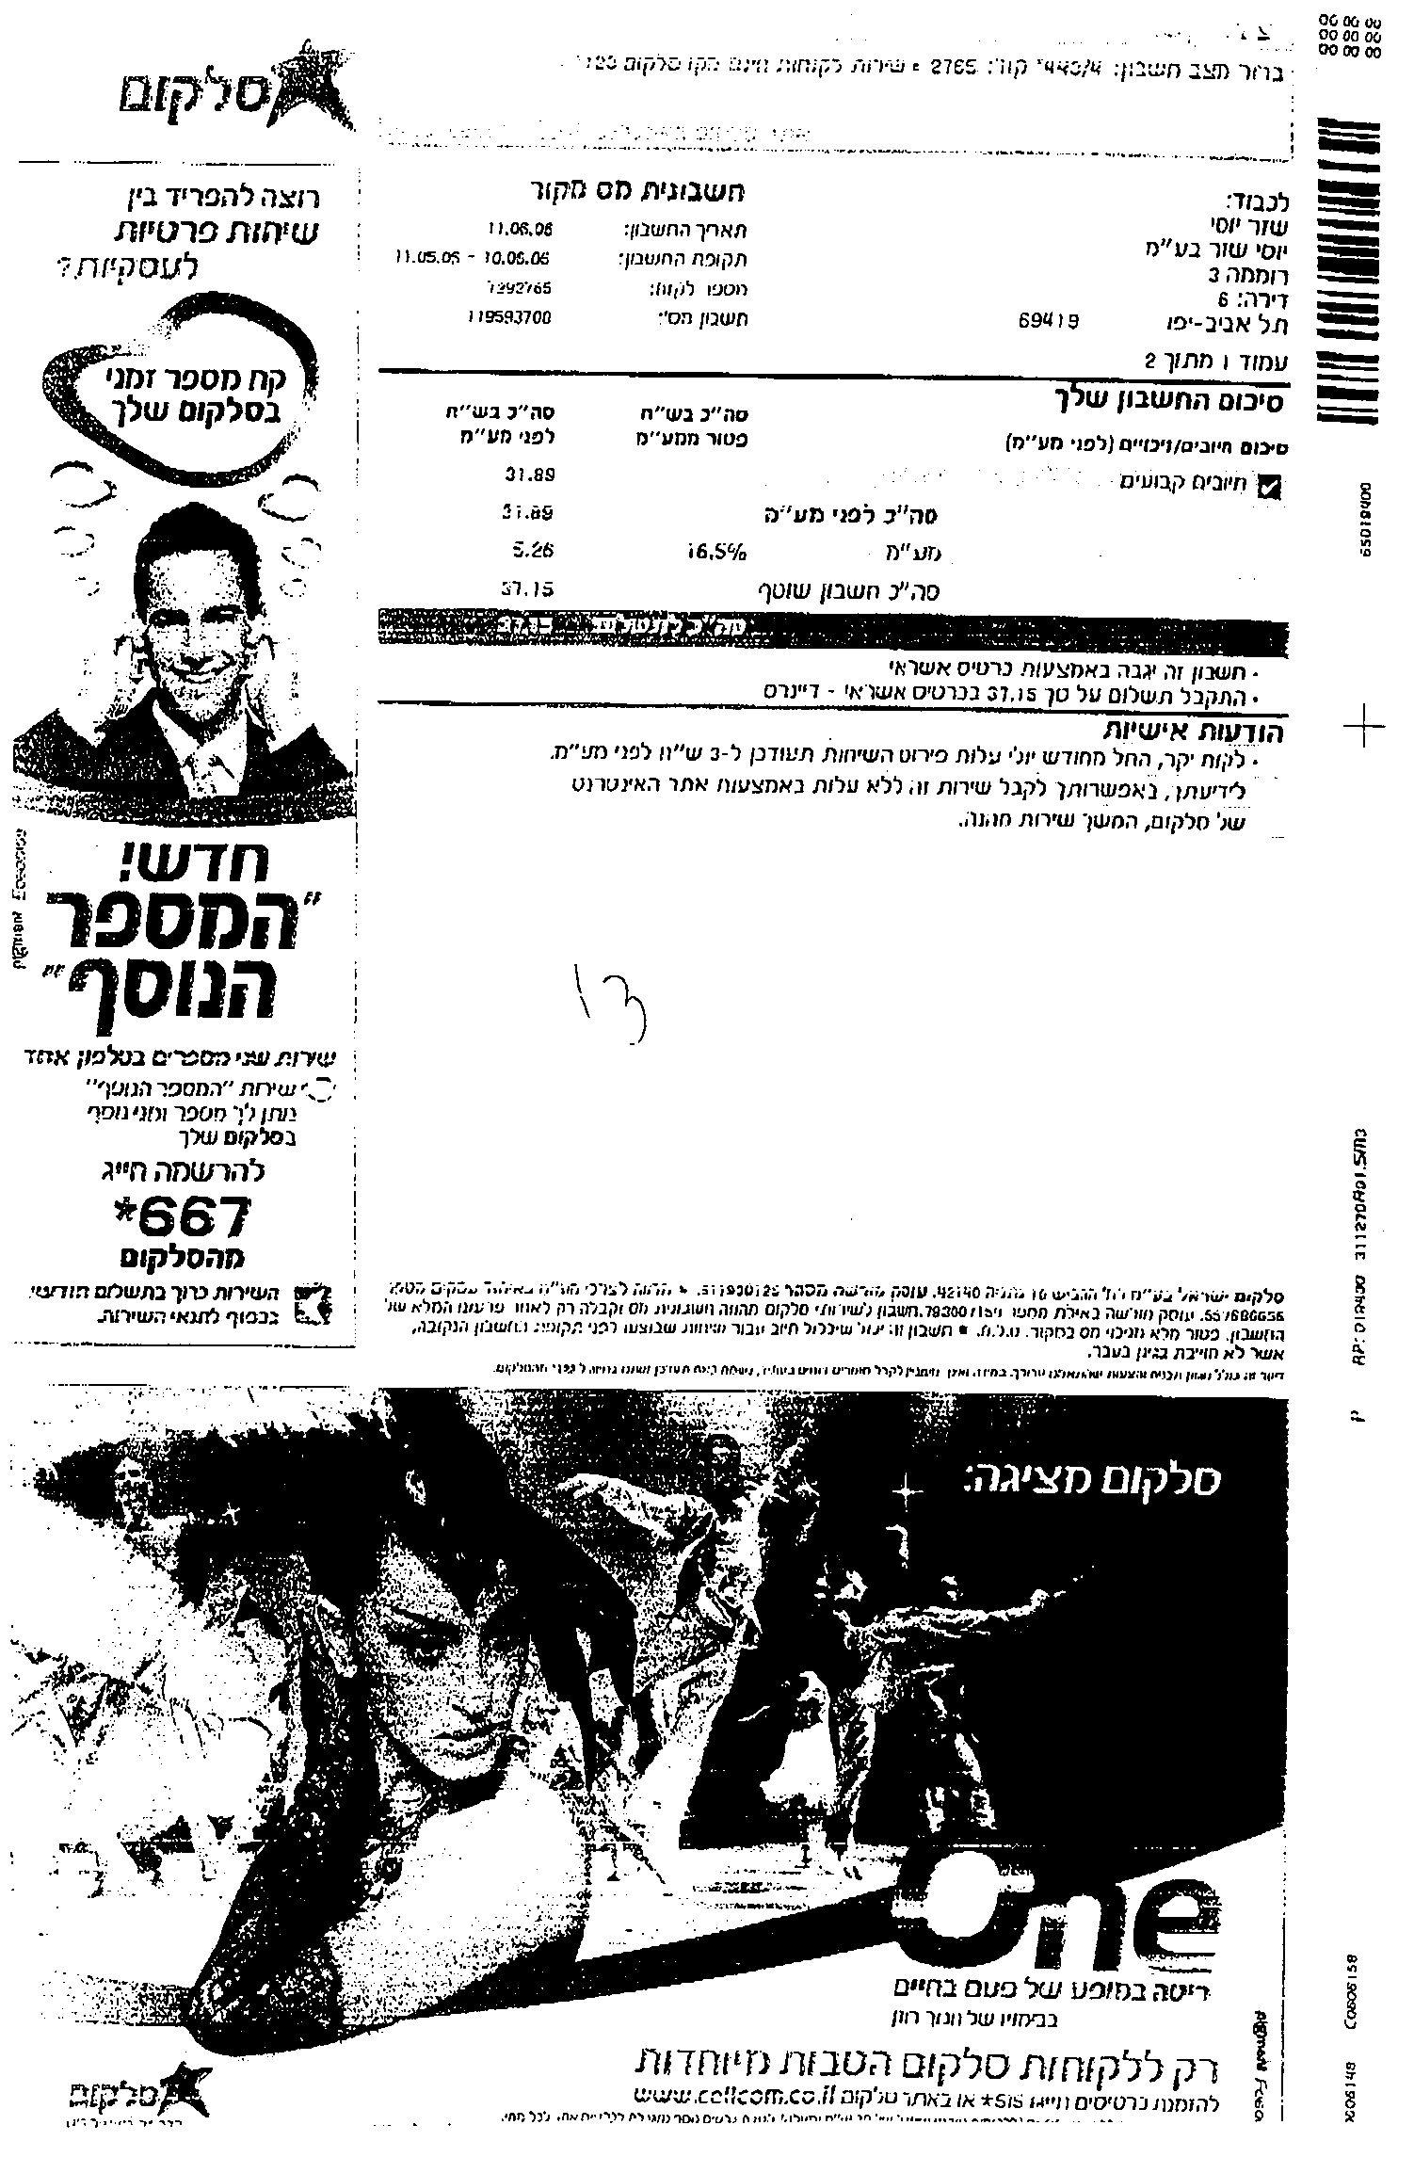

Slide 6
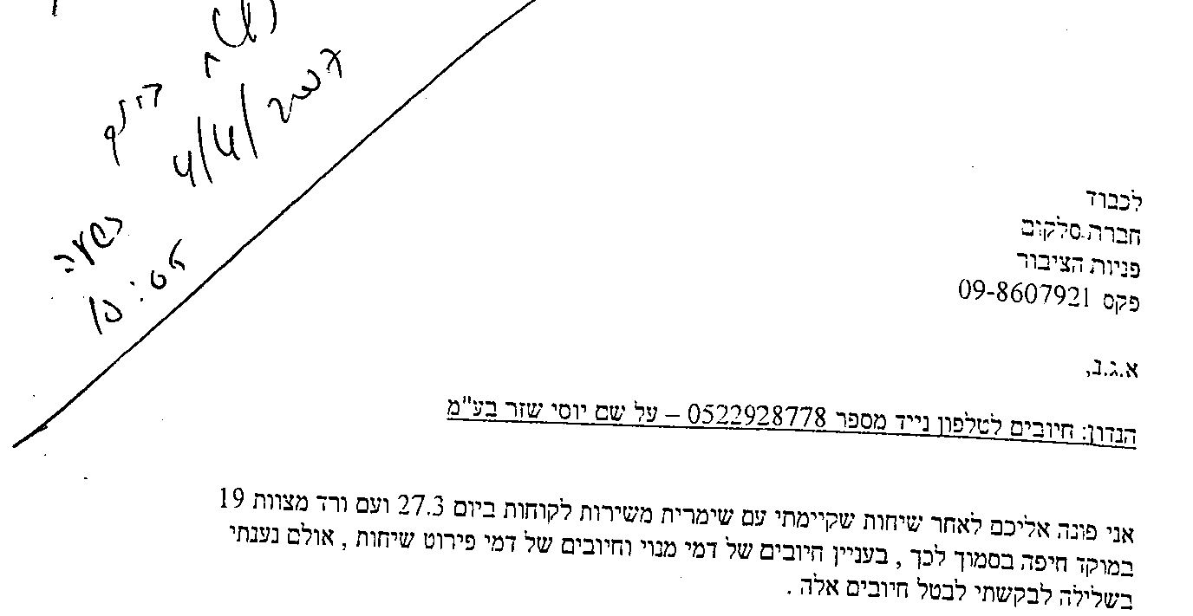
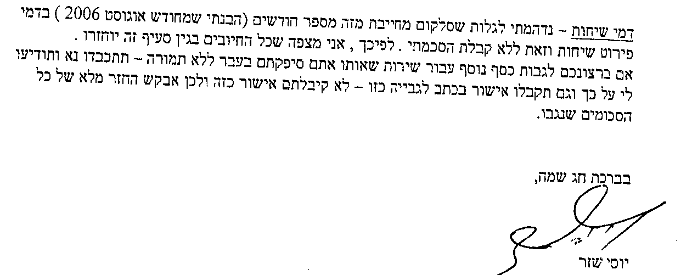

Slide 7
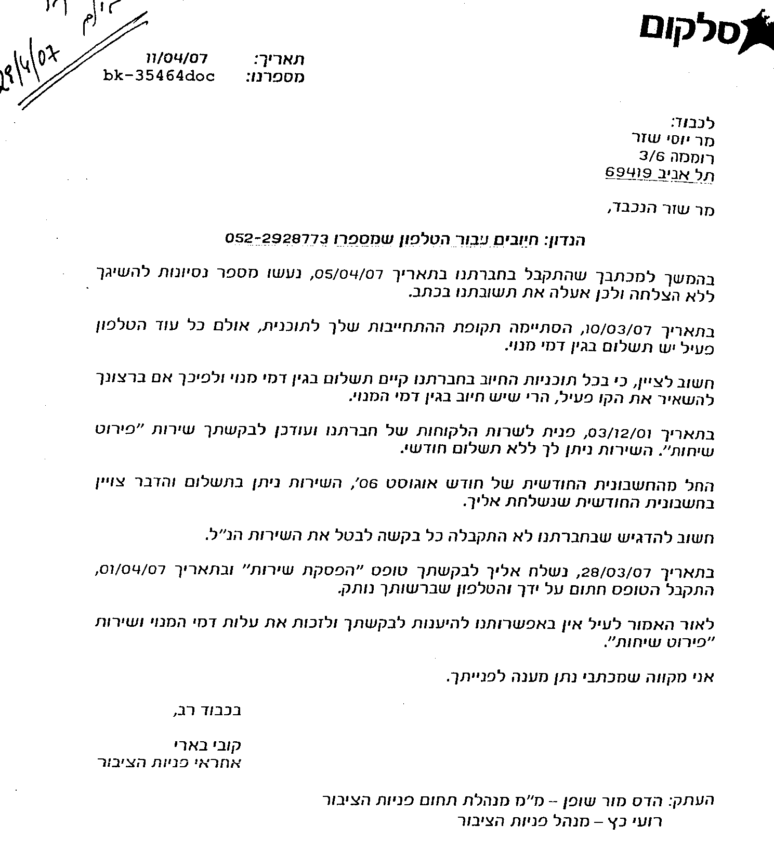

Slide 8
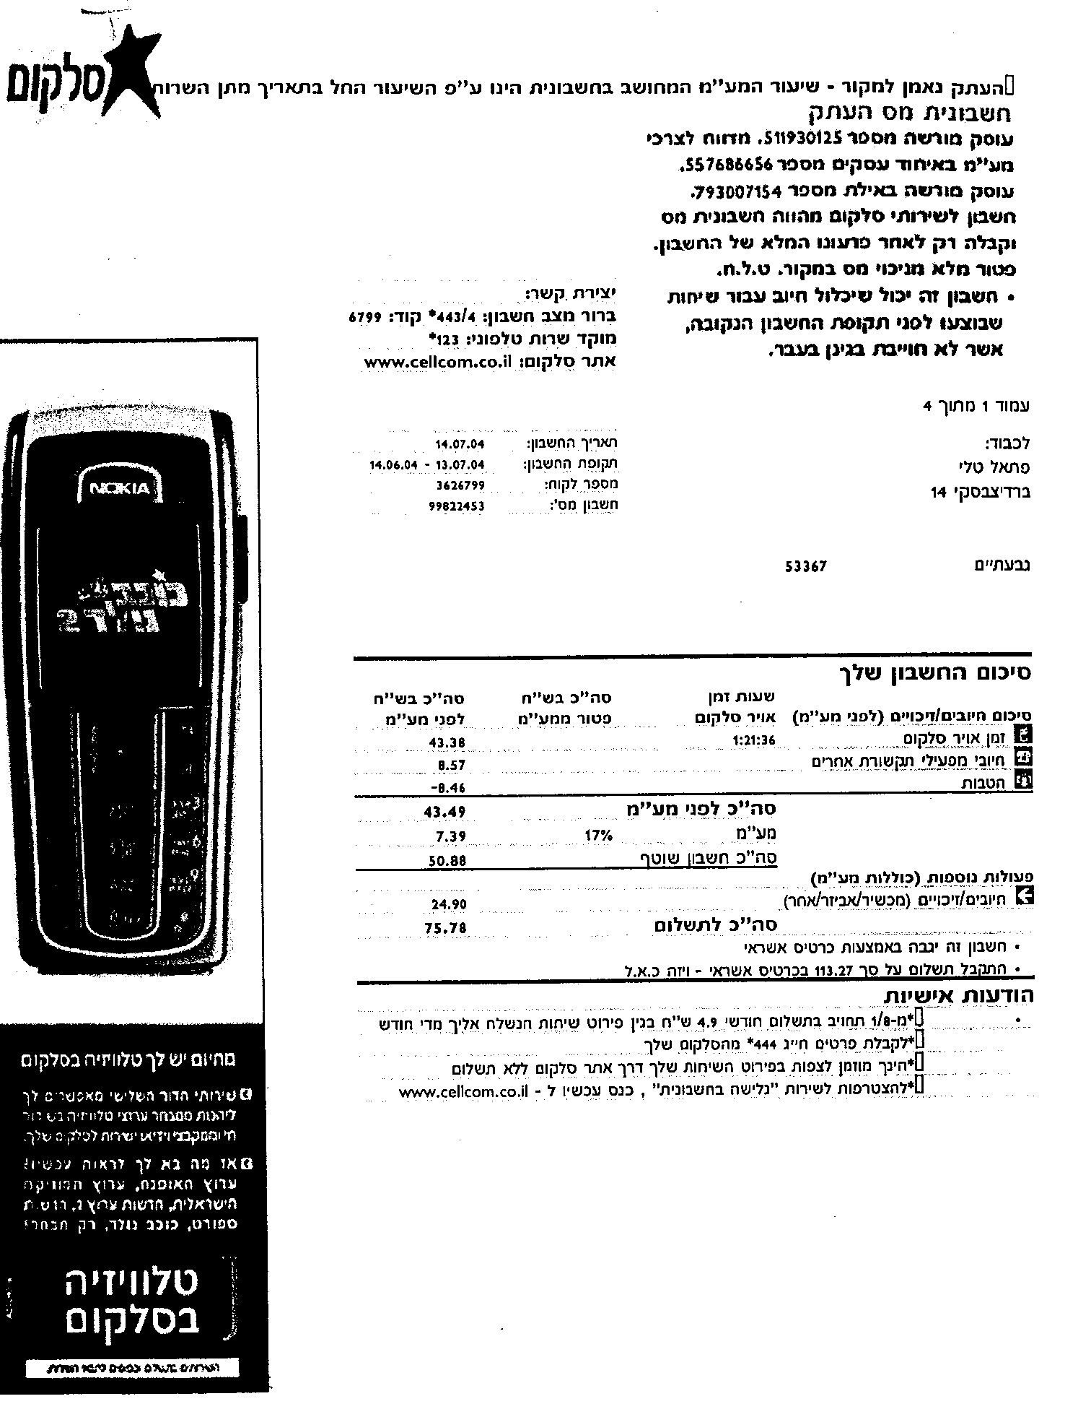

Slide 11
צרכנות
ביטוח בנקאות
תאגידים
ניירות ערך
הגבלים עסקיים
מורכבות
חדשנות

Slide 12
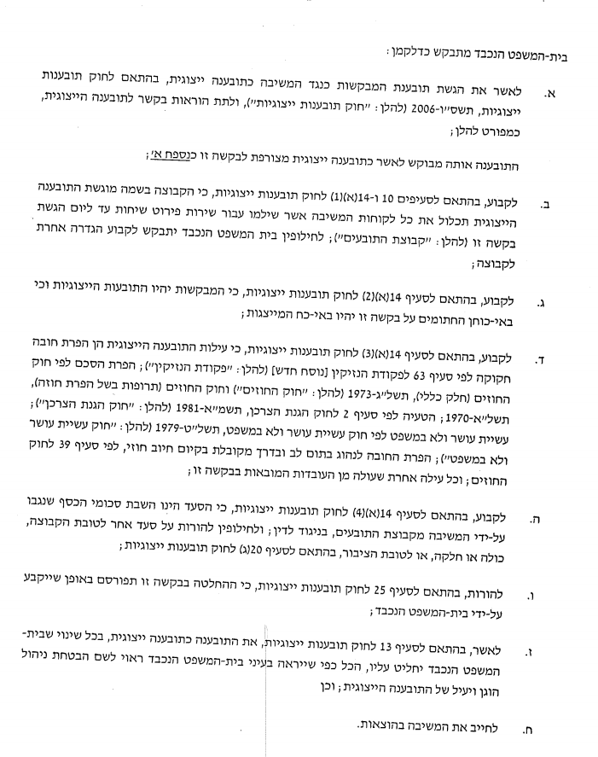
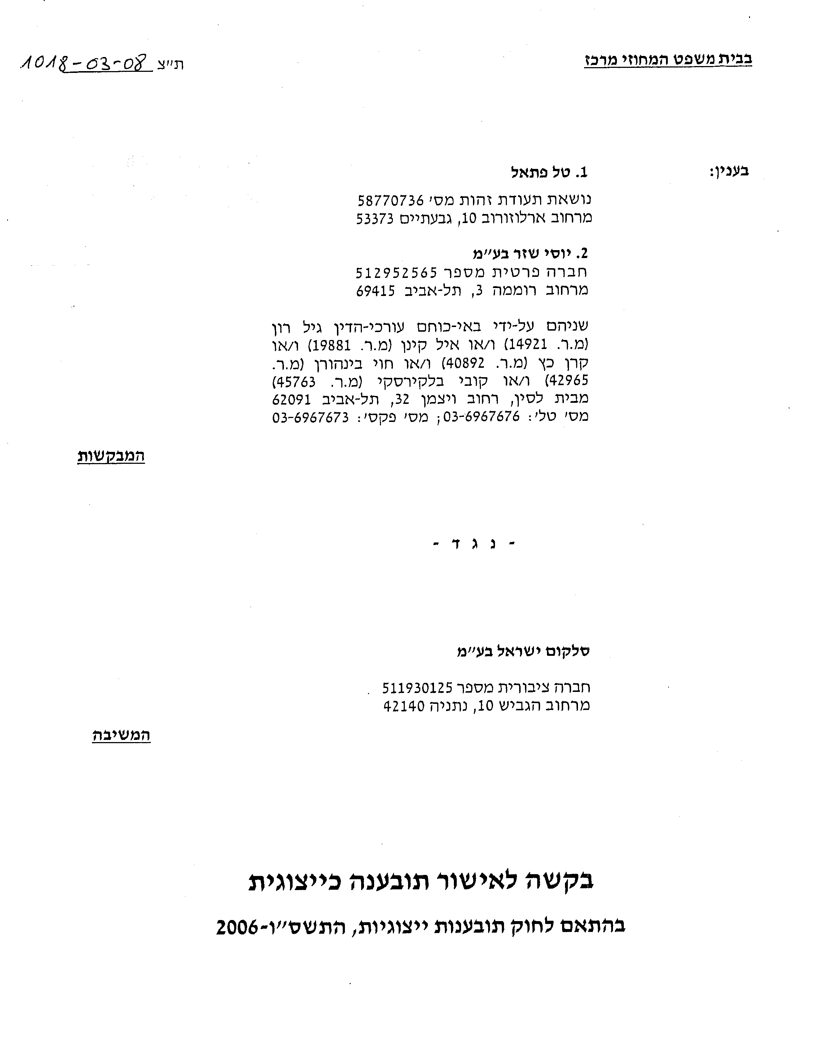

Slide 13
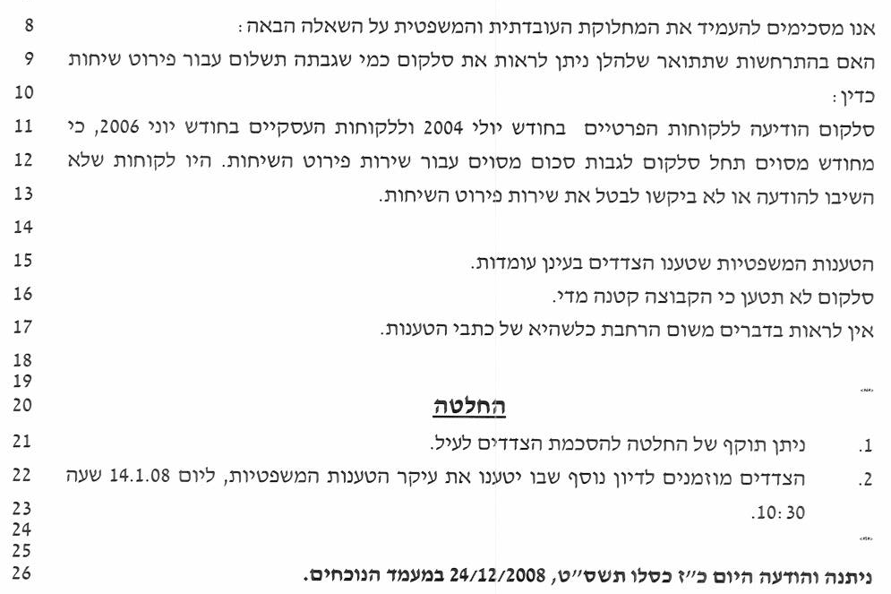
פ

Slide 14
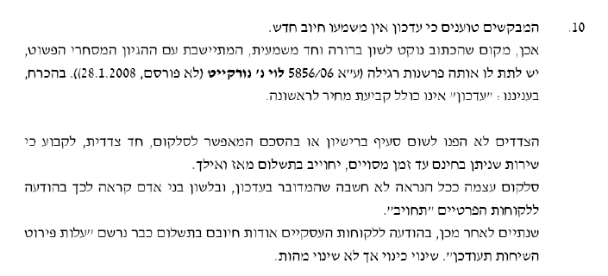

Slide 16
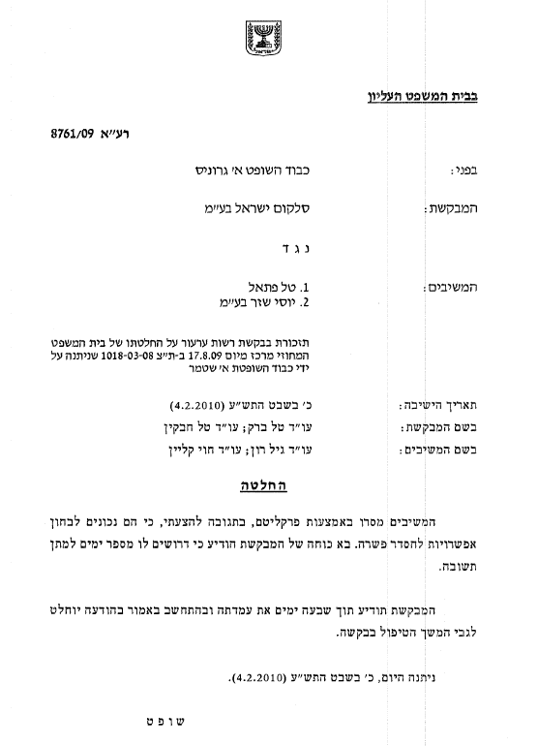

Slide 17
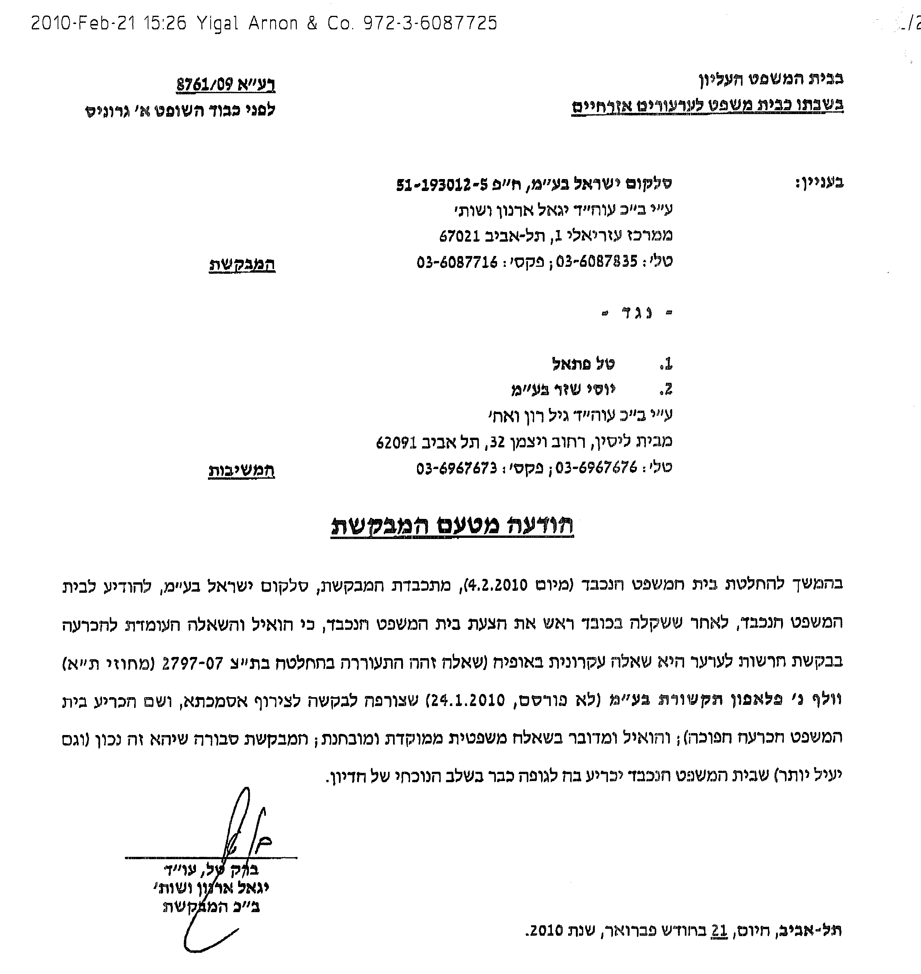

Slide 18
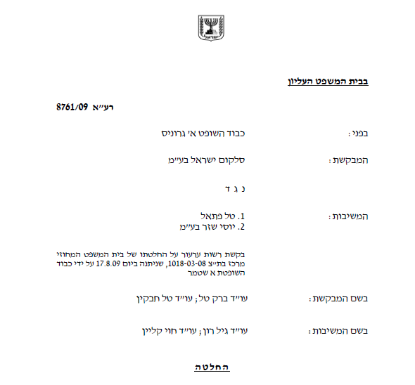

Slide 19
1
2
3

Slide 20
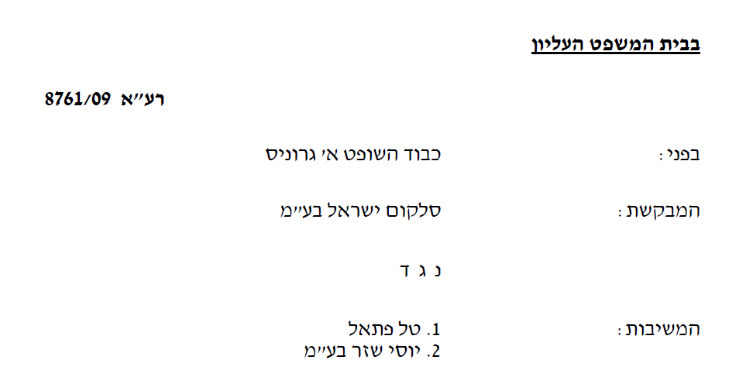

Slide 21
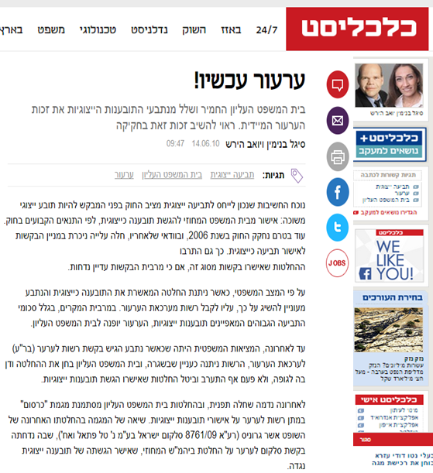

Slide 22
איך מנהלים תביעה ייצוגית?
תביעה ייצוגית היא תביעה
לשים לב להחלטת האישור
גילוי מסמכים, שאלונים?
תצהירי עדות ראשית?

Slide 23
אשם תורם?
עשיית עושר?
חובת הקטנת נזק?

Slide 24
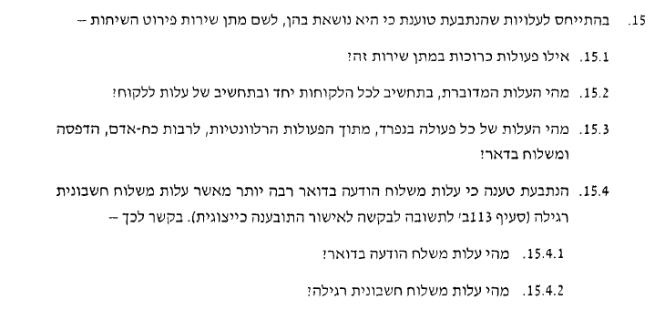

Slide 25
ניר - 0.68 ש"ח
ביול - 0.64 ש"ח
שירות - 0.46 ש"ח
=======
סך הכל - 1.78 ש"ח

Slide 26
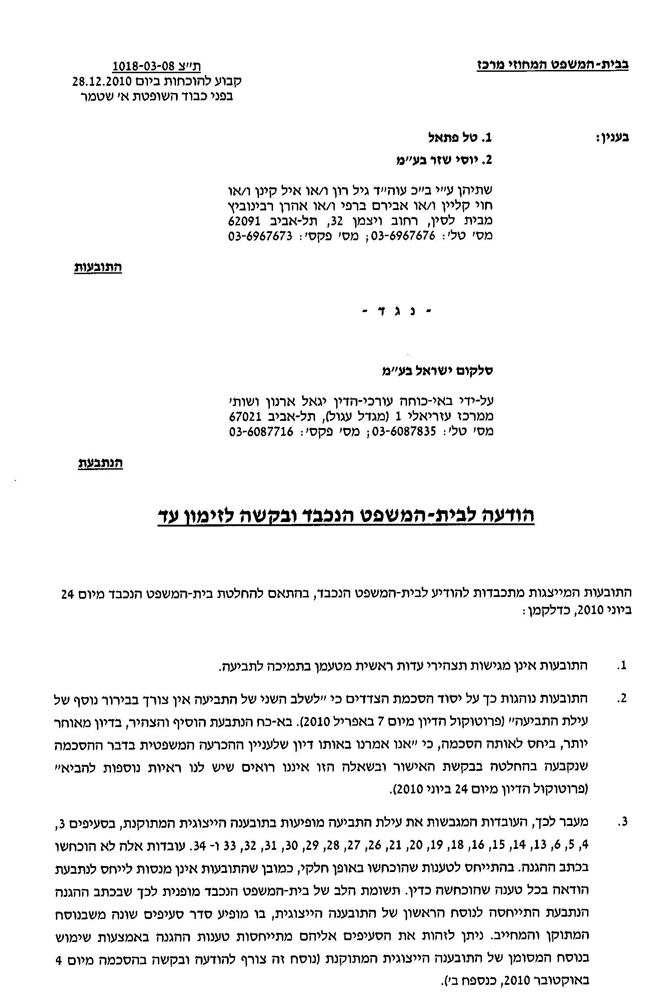

Slide 28
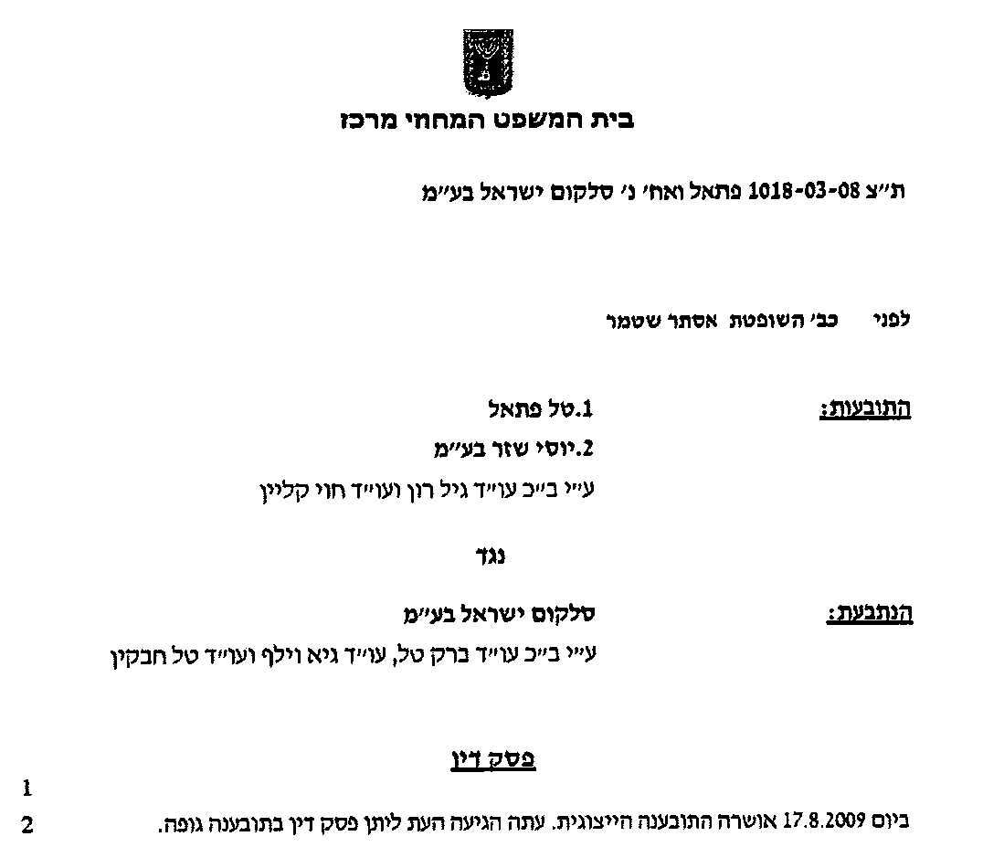

Slide 32
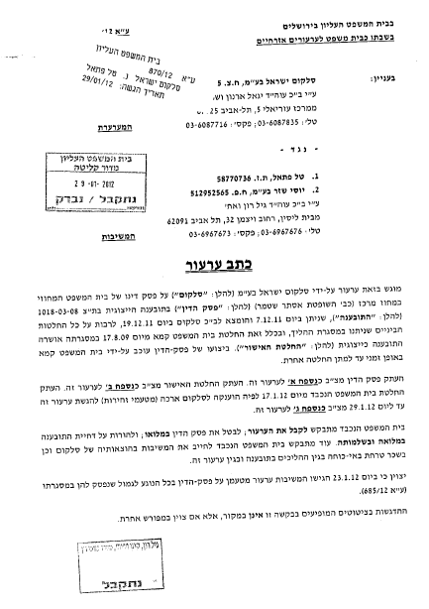
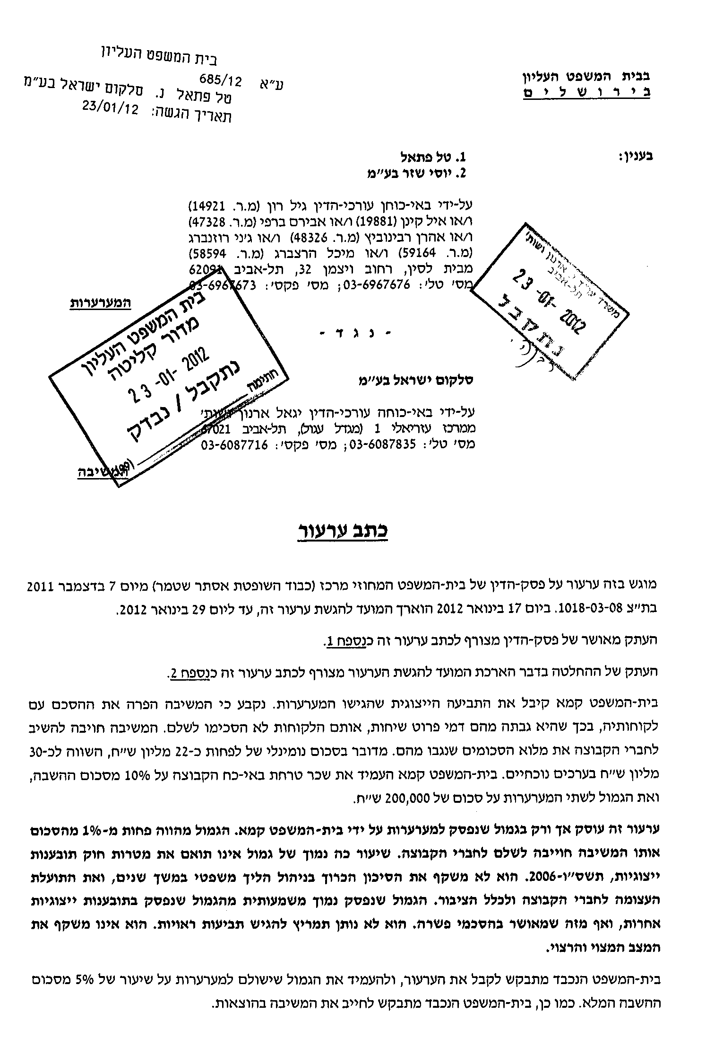

Slide 33
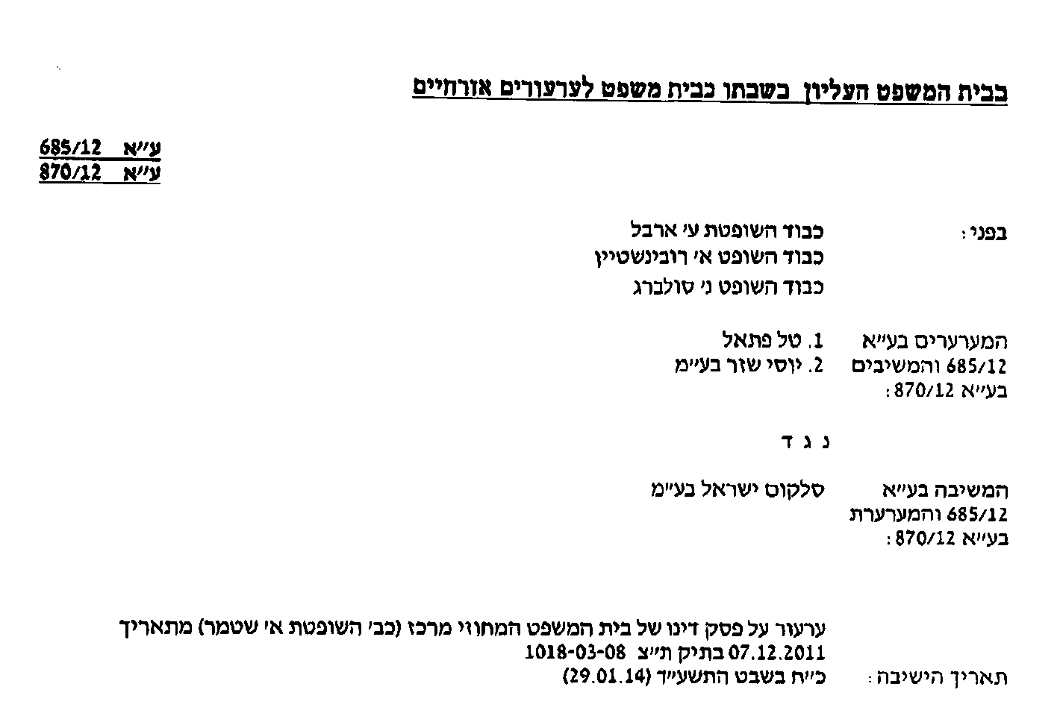

Slide 34
ביטול פסק הדין ⬅➔ חלף פסק הדין

Slide 35
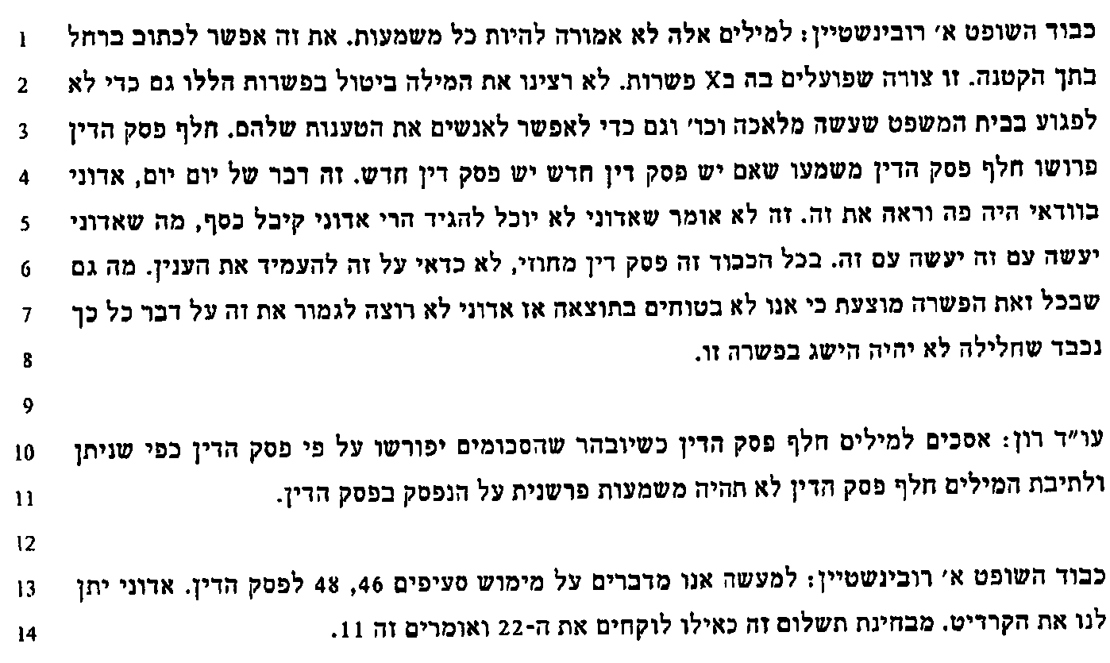
"חלף פסק הדין"
ג

Slide 36
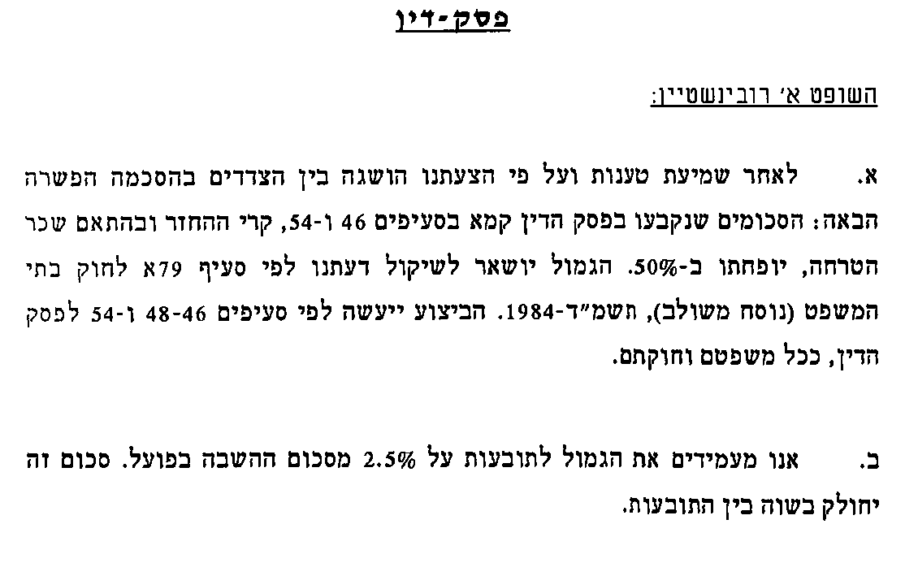

Slide 38
סכום מינימום

Slide 40
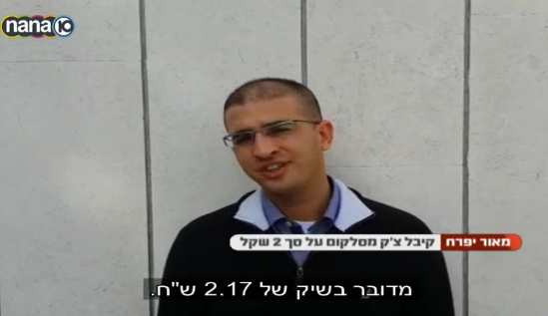

Slide 41
תקופת התביעה
10. (א) אישר בית המשפט תובענה ייצוגית, יגדיר בהחלטתו את הקבוצה שבשמה תנוהל התובענה; לא ייכלל בקבוצה אדם שעילת תביעתו נוצרה לאחר המועד שבו אושרה התובענה הייצוגית כאמור.
(ב) על אף הוראות סעיף קטן (א), רשאי בית המשפט להתיר צירוף של אדם לקבוצה שאותה הגדיר לפי אותו סעיף קטן, אף שלא נכלל בה ...

Slide 42
13 ש"ח
3 ש"ח
6
5
??

Slide 43
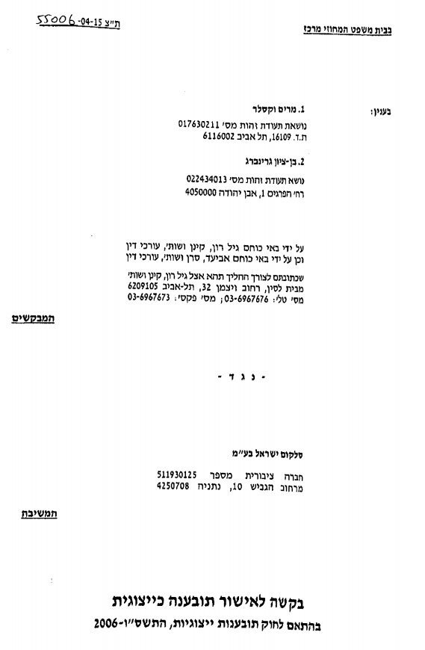

Slide 44
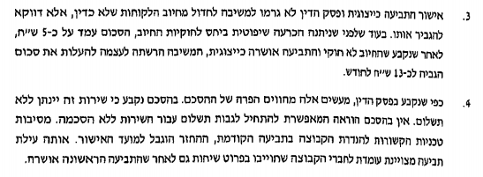

Slide 46
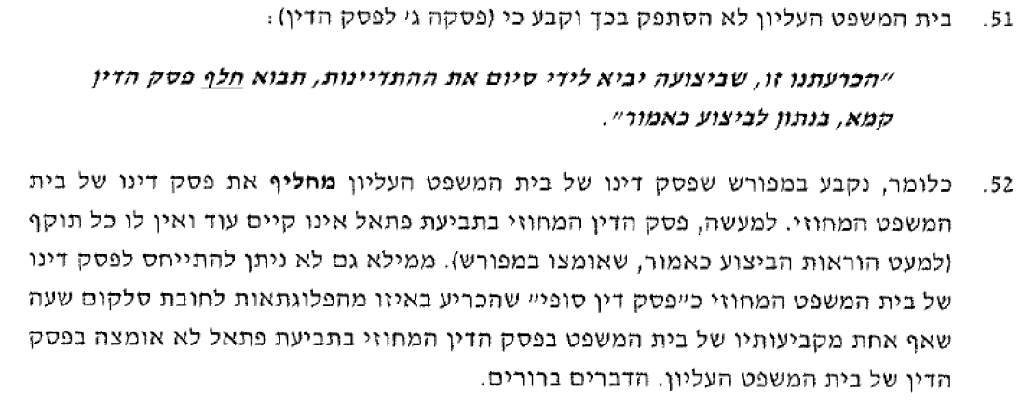

Slide 47
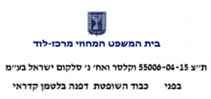

Slide 48
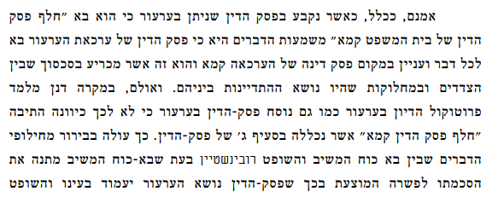

Slide 49
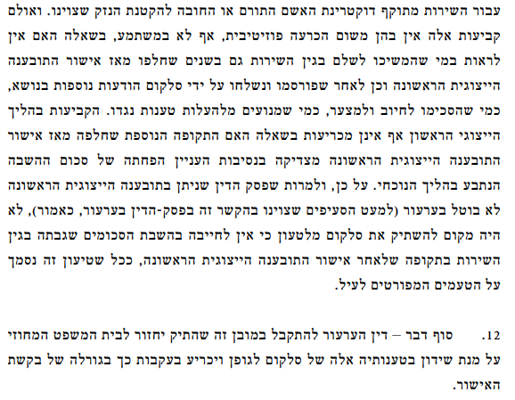

Slide 50
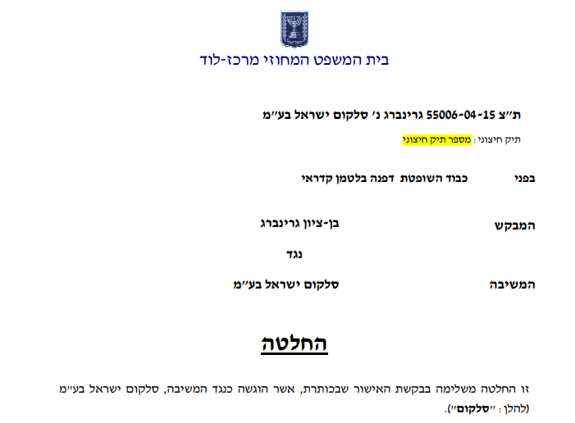

Slide 51
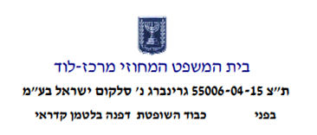
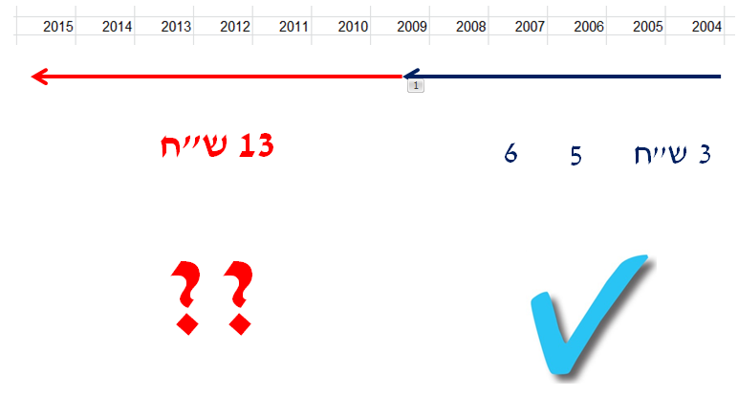

Slide 52
3
2
1

Slide 53
3
2
1

Slide 54
3
2
1

Slide 55
3
2
1

Slide 56
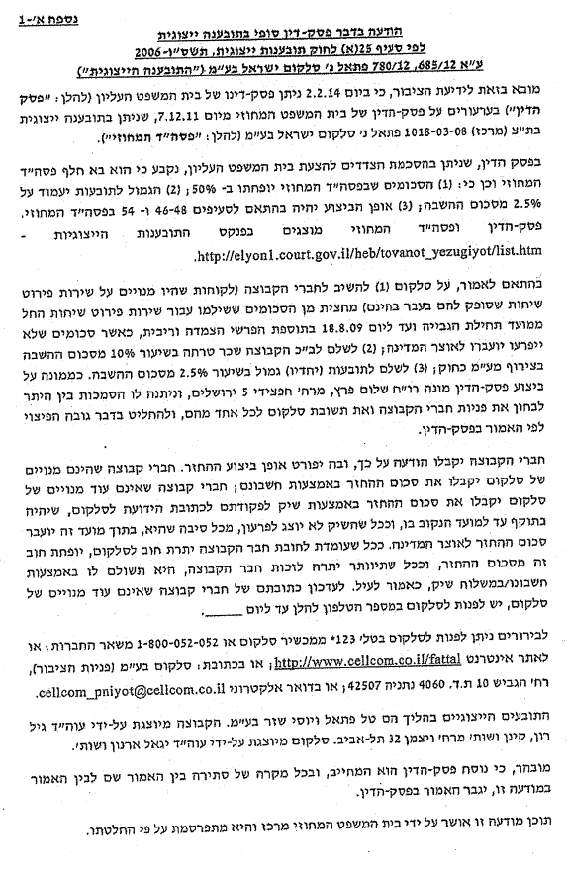

Slide 57
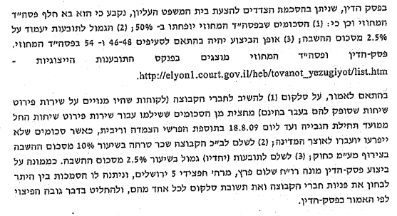

Slide 58
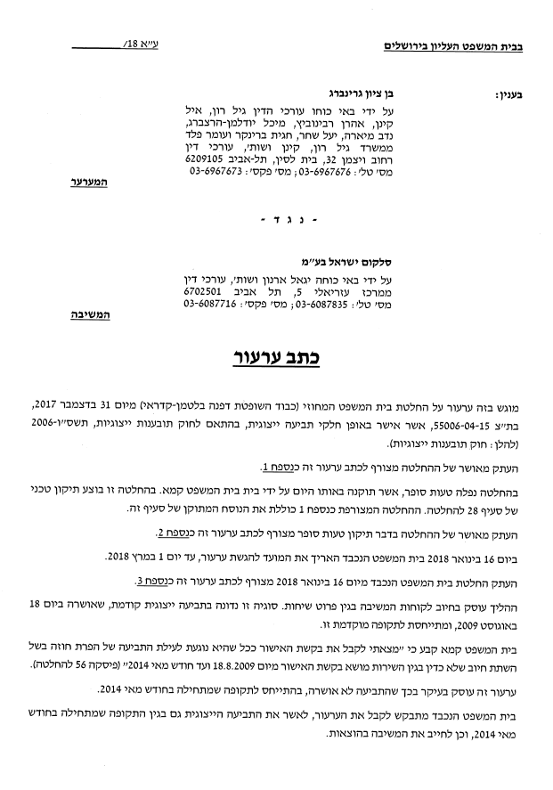
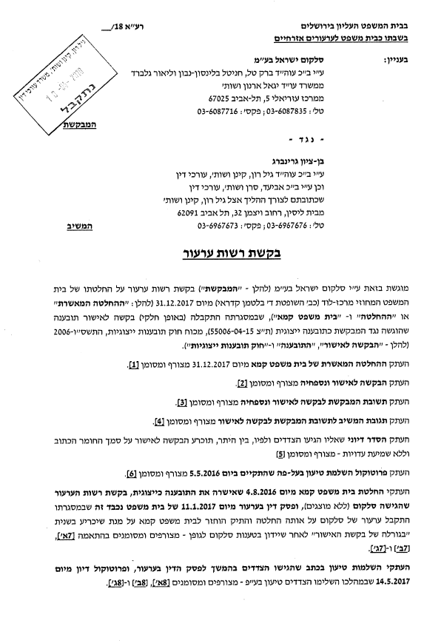

Slide 59
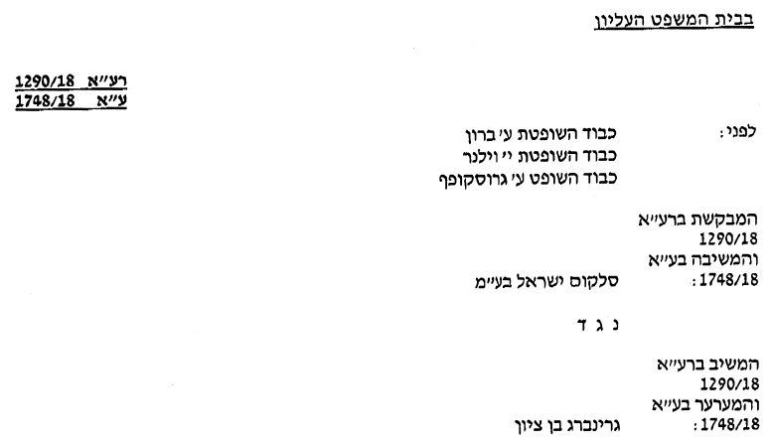

Slide 60
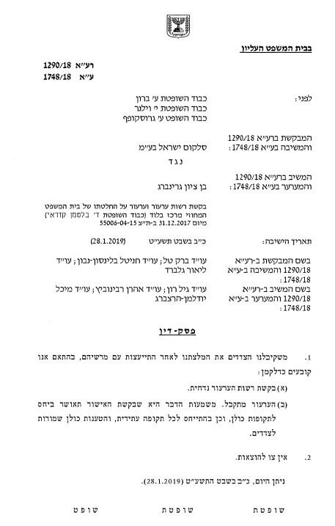

Slide 61
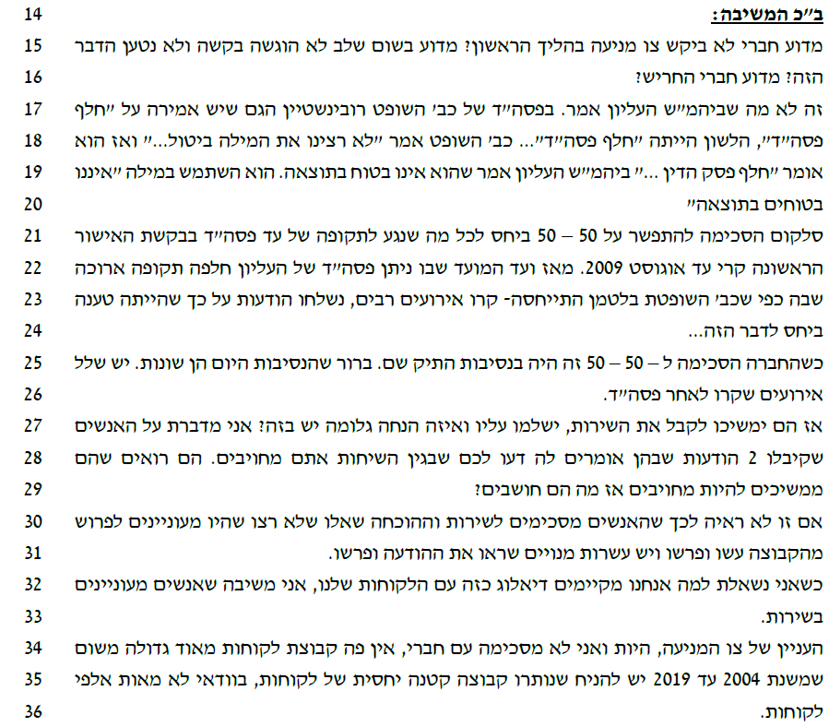

Slide 62
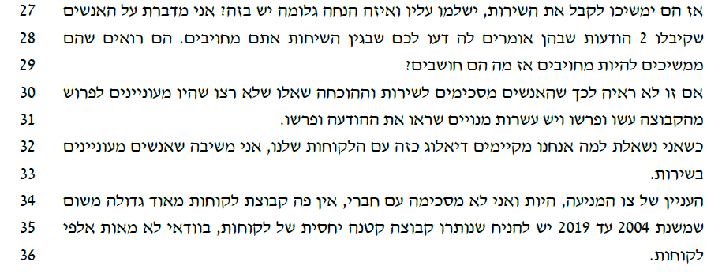

Slide 63
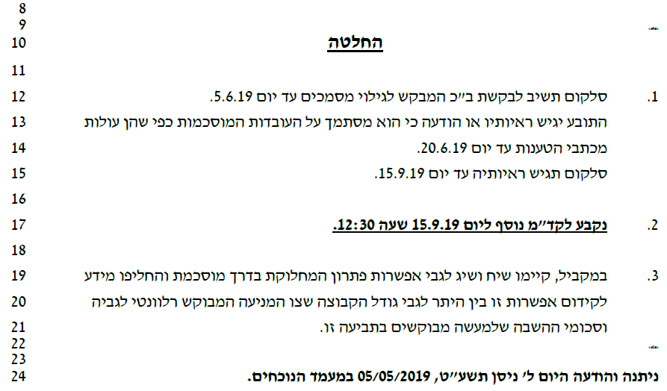

Slide 64
תודה

